Slide 1
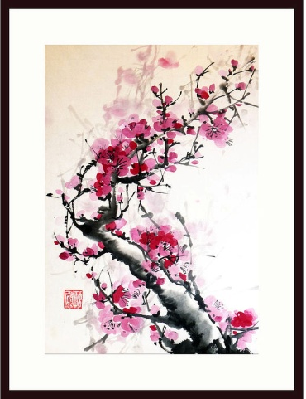
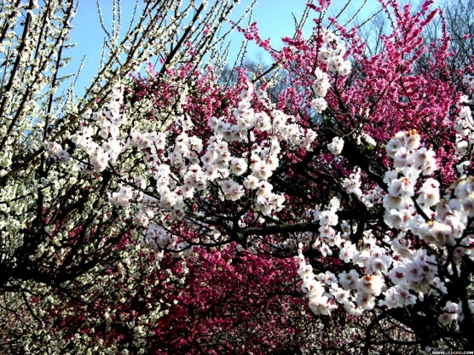
Педагог дополнительного образования – ЧУЯНОВА ирина юрьевна e-mail: IRINACHUYANOVA@RAMBLER.RU
Мастер-класс «сливовый цвет»
Мотивы японской живописи в батике
Техника свободной росписи
- это самый быстрый способ создать интересную живописную работу. Свободная роспись отличается от других техник росписи тем, что больше похожа на живопись , чем на батик. На загрунтованной ткани создают композицию, как на бумаге. Благодаря грунтовке, краски меньше расплываются и сохраняют форму мазка. В свободной росписи форма мазка является особым приемом.
Самый удобный способ грунтовки – раствором поваренной соли. Для ткани средней плотности используют 20 % раствор.

Slide 2
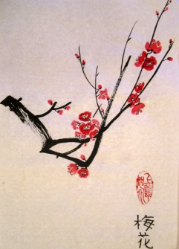
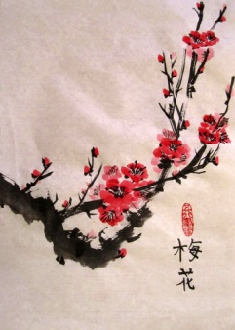
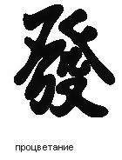
ПОРЯДОК ВЫПОЛНЕНИЯ РАБОТЫ В ТЕХНИКЕ СВОБОДНОЙ РОСПИСИ
ЗАГРУНТУЙТЕ ТКАНЬ СОЛЕВЫМ РАСТВОРОМ.
ПОСЛЕ ТОГО КАК ГРУНТ ВЫСОХНЕТ, МОЖНО ПРИСТУПАТЬ НЕПОСРЕДСТВЕННО К РОСПИСИ. ИЗОБРАЗИТЕ СТАРУЮ КОРЯВУЮ ВЕТВЬ СТВОЛА СЛИВОВОГО ДЕРЕВА. ТОНКИЕ МОЛОДЫЕ ПОБЕГИ , ТЯНУЩИЕСЯ ВВЕРХ, РИСУЙТЕ КОНЧИКОМ КИСТИ.
ДЛЯ ТОГО, ЧТОБЫ ПОЛУЧИЛИСЬ ЖИВОПИСНЫЕ ЛЕПЕСТКИ ЦВЕТОВ СЛИВЫ, ОКУНАЙТЕ В КРАСКУ ЛИШЬ КОНЧИК КИСТИ. НАЧНИТЕ СО СВЕТЛЫХ ЛЕПЕСТКОВ.
ПОЛСЕ ТОГО КАК СВЕТЛЫЕ ЛЕПЕСТКИ НАРИСОВАНЫ, ПЕРЕХОДИТЕ К ИЗОБРАЖЕНИЮ ТЕМНЫХ ЛЕПЕСТКОВ, СТЕБЛЕЙ И ЛИСТЬЕВ, КОТОРЫЕ ДОБАВЯТ РАБОТЕ КОНТРАСТА И ЯРКОСТИ.
ЧТОБЫ ЦВЕТЫ КАЗАЛИСЬ ЯРЧЕ И ВЫРАЗИТЕЛЬНЕЕ, МОЖНО ВЫБОРОЧНО ВЫДЕЛИТЬ КРАЯ И СЕРЕДИНКИ ЦВЕТОВ С ПОМОЩЬ КОНТУРНЫХ КРАСОК.

